Slide 1
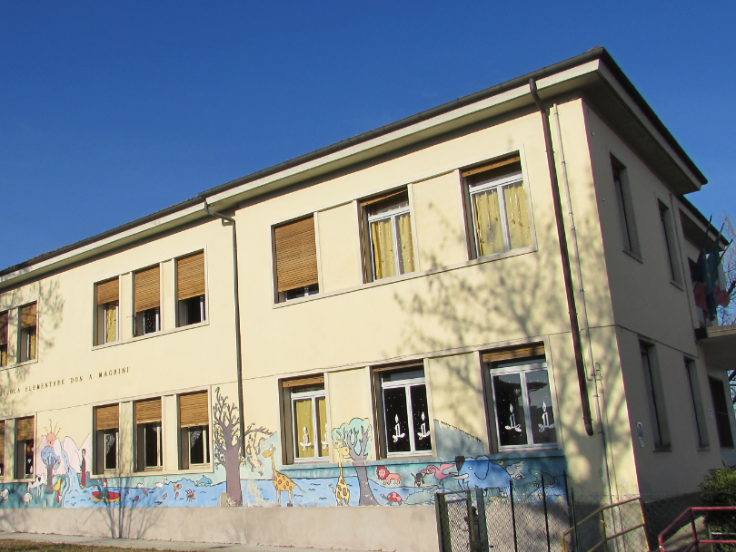
SCUOLA PRIMARIA DON A. MAGRINI
ISTITUTO COMPRENSIVO 2 - VICENZA

Slide 2
RIFERIMENTI
Referente di plesso Docente Ludovica Zocca Mail ludovicazocca@icvicenza2.edu.it
Codice Meccanografico VIIEE872013
Strada Settecà 11 36100 Vicenza
Telefono 0444 23 92 04

Slide 3
MODELLO ORGANIZZATIVO
Il plesso Don A. Magrini offre 27 ore curricolari settimanali, così suddivise:
dal lunedì al venerdì, con un rientro pomeridiano
il lunedì fino alle ore 16.00.
orario antimeridiano, fino alle 13.00, nei rimanenti giorni
Servizio mensa gestito dal Comune di Vicenza
Orario merenda: dalle ore 9.50 alle ore 10.10

Slide 4
LA STRUTTURA
La scuola è inserita in un contesto territoriale tranquillo, comodo ai servizi pubblici.
Sono presenti:
cinque ampie e luminose aule, alcune dotate di LIM
un’aula mensa
una biblioteca
un laboratorio d’informatica
un grande giardino e un cortile asfaltato

Slide 5
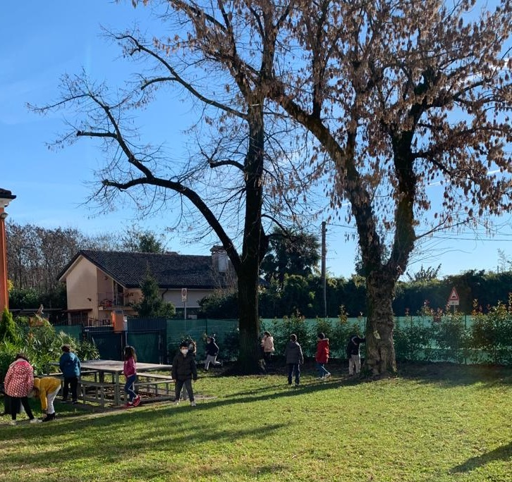
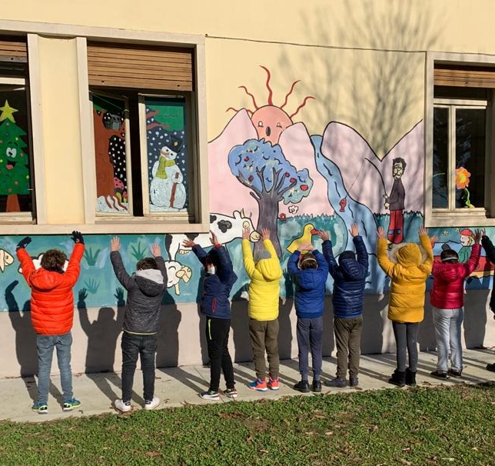
I NOSTRI AMBIENTI

Slide 6
AMBIENTI DI APPRENDIMENTO

Slide 7
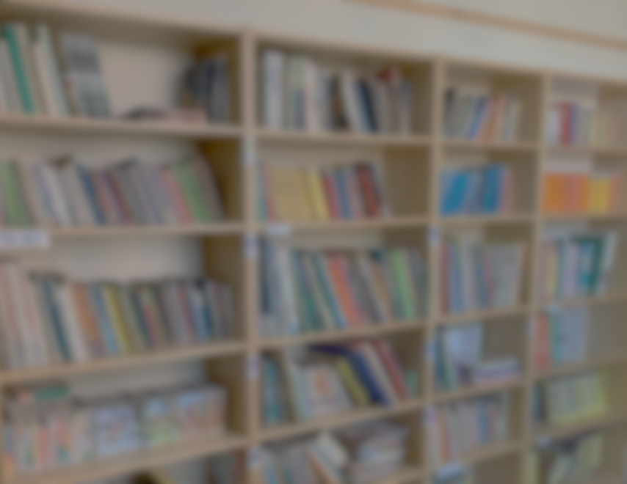
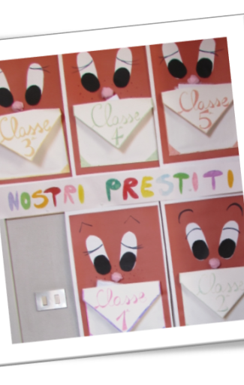
LA BIBLIOTECA
Progetto Leggimi ancora promosso dalla Casa Editrice Giunti
Letture e attività laboratoriali sulle tematiche legate alla prevenzione al bullismo e al rispetto dei Diritti dell’Infanzia e dell’Adolescenza (Progetto Scuola Amica delle bambine, dei bambini e degli adolescenti)
Lettura animata riguardante la Sicurezza e la tutela dell’Ambiente

Slide 8
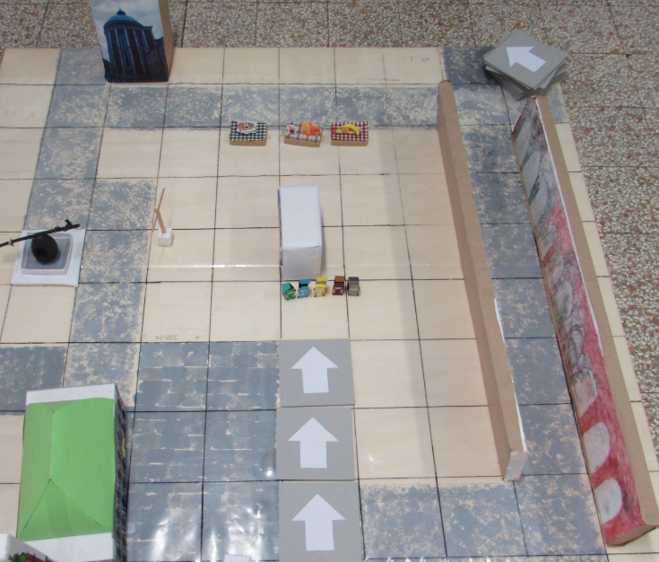
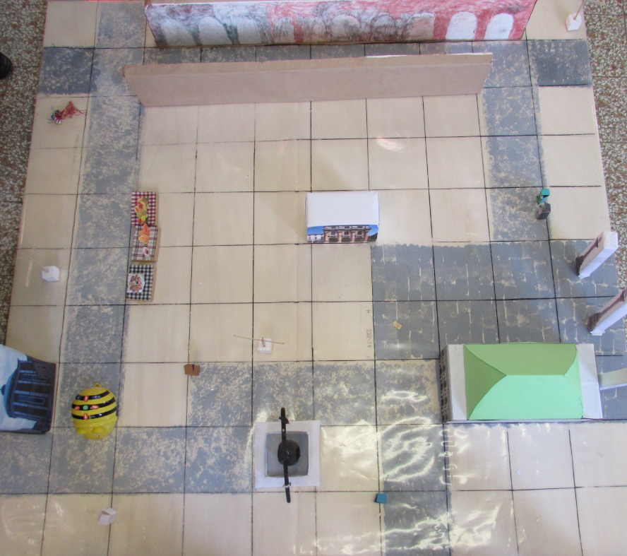
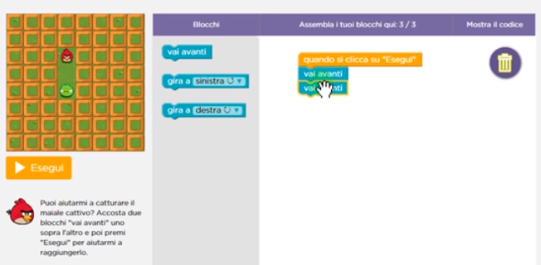
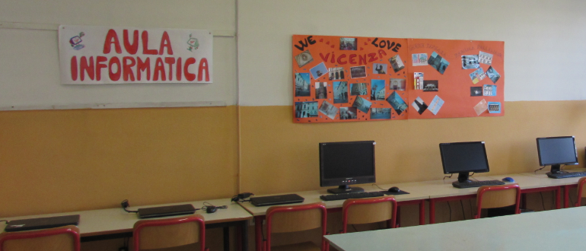
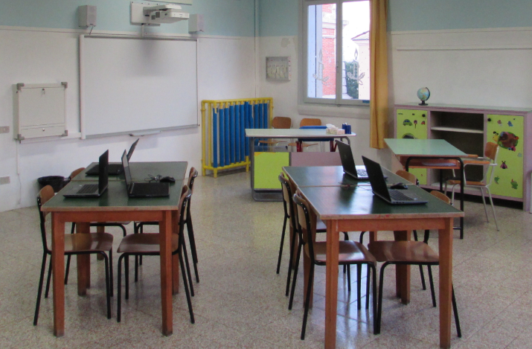
IL LABORATORIO DI INFORMATICA
Alfabetizzazione digitale
Partecipazione ad eventi della piattaforma Programma il Futuro riguardanti il coding
Robotica

Slide 9
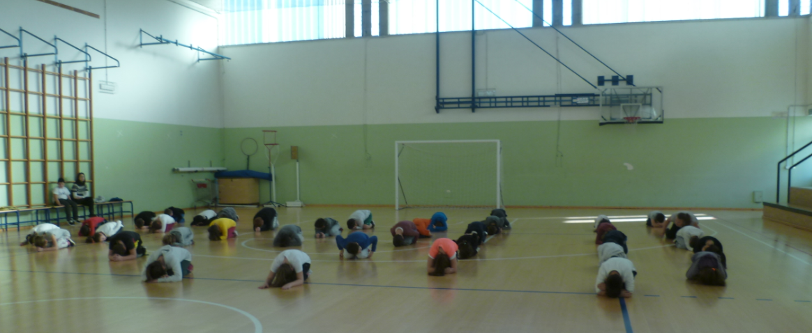
LA PALESTRA
Attività con Associazioni sportive
Lezioni con esperti esterni all’interno del Progetto del POFT Scuole ed educazione fisica
Attività per la Settimana dello sport
1 ORA A SETTIMANA

Slide 10
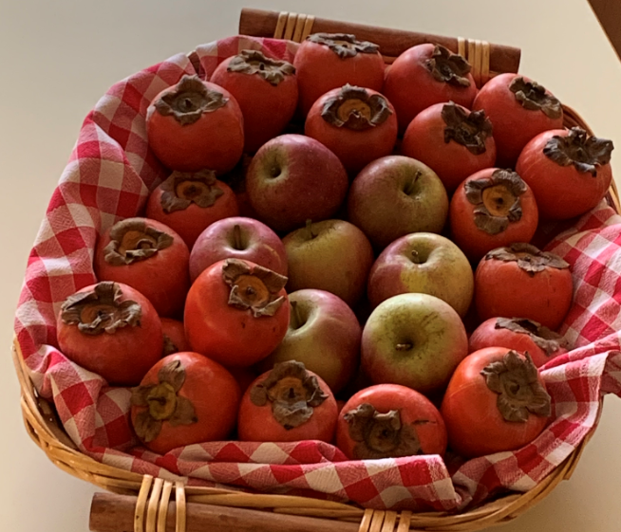
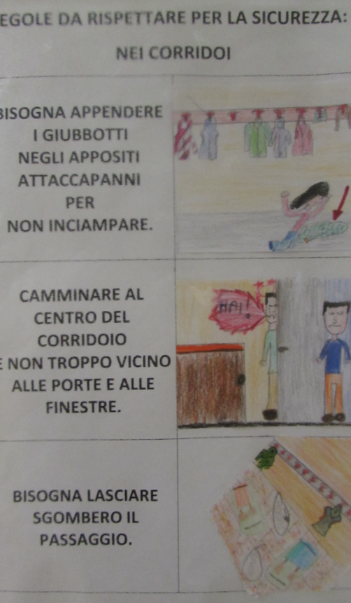
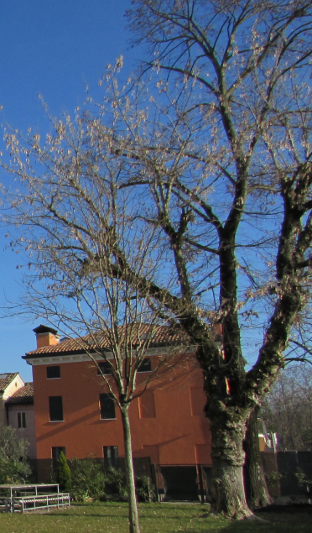
ALTRI AMBIENTI
Ogni ambiente diventa luogo in cui si impara
Mensa
Giardino
Corridoi
Territorio

Slide 11
VI ASPETTIAMO

